Slide 1
CHỦ ĐỀ 6
CÁC SỐ ĐẾN 100
Bài 24
Luyện tập chung ( Tiết 1)

Slide 2
Luyện tập ( Trang 24, 25)

Slide 3











Slide 4

Số?
78 gồm …. chục và …. đơn vị
78 gồm 7 chục và 8 đơn vị

Slide 5

Số?
30 ,31, ….. 33, ….., 35, 36.
32, 34.

Slide 6
NỐI?
64
Năm mươi lăm
1
55
Bảy mươi chín
2
79
Sáu mươi tư
3

Slide 7

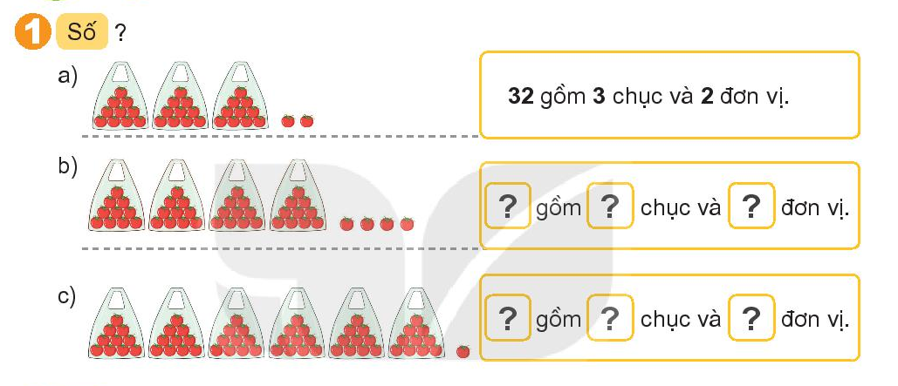
44
4
4
61
6
1

Slide 8
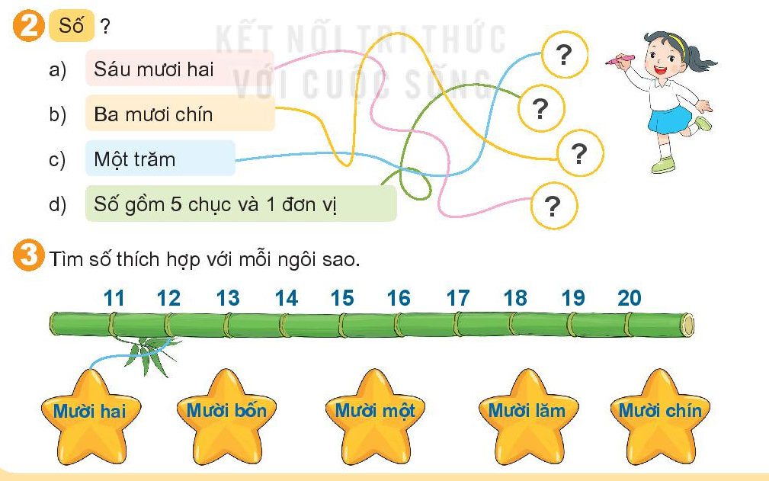
100
51
39
62

Slide 9
Nghỉ giữa giờ

Slide 10


Slide 11
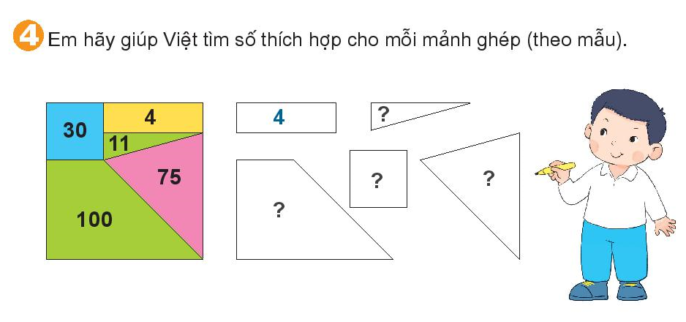
11
30
75
100

Slide 12
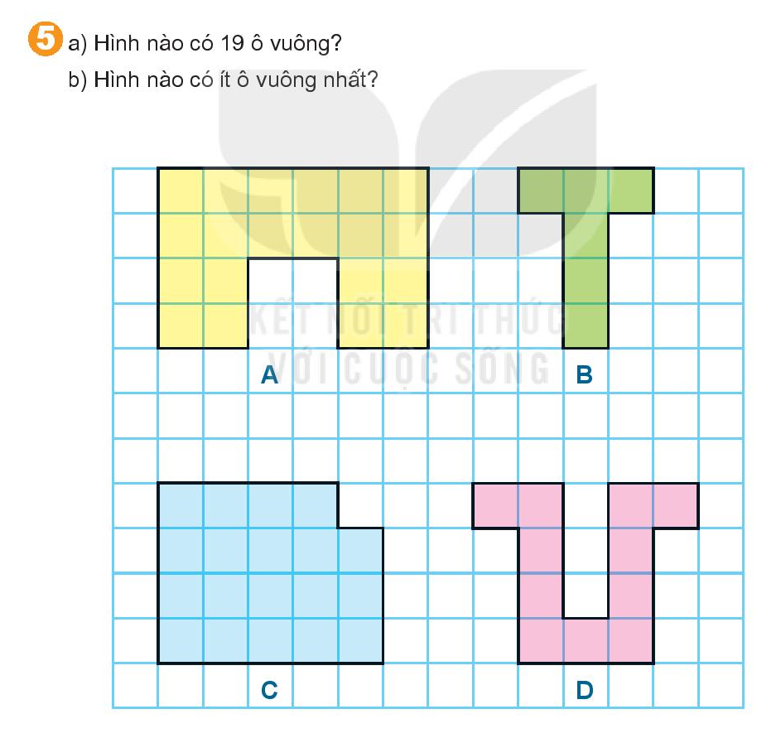

Slide 13

Thứ tư, ngày 16 tháng 2 năm 2022
DẶN DÒ
1. Tiếng Việt
Hoàn thành vở ô li bài thứ ba ngày 16/2
Hoàn thành vở tập viết bài 4, 5 trang 12, 13 (NỘP QUA AZOTA)
Hoàn thành Vở bài tập Tiếng Việt bài Bữa cơm gia đình trang 17, 18, 19
Rèn đọc 5 lần bài tập đọc Bữa cơm gia đình (SGK Tiếng Việt)
2. Toán
Hoàn thành Vở bài tập Toán Luyện tập chung (trang 24, 25)
Xem trước bài Luyện tập ( trang 26, 27)

Slide 14

CỦNG CỐ
BÀI HỌC

